Slide 1




基于动态威胁值与故障树的
信息安全风险评估模型研究
刘佳静 骆信智

Slide 2
目录
一、创新点
二、研究目标
三、整体框架和数据流程图
四、故障树及英文文献例子介绍
五、动态威胁值介绍
六、案例及计算过程
七、预测风险值和未来展望

Slide 3
一、创新点：
1、利用风险矩阵预测不能直接求解得系统风险值，为风险的预测和评估提供了极大便利；
2、将故障树与动态威胁值相结合，体现了系统中风险因素之间的相互作用，便于管理人员对系统风险的把握，未雨绸缪。
3、计算相关公式时，尽量引入时间参数，有效减少同一风险因素特殊周期内的波动对整个信息安全风险评估的影响，使结果更加全面、客观。

Slide 4
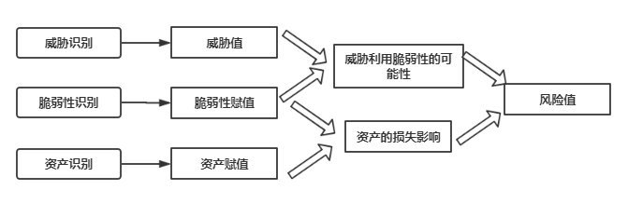
二、研究目标
我们的研究目标是建立一种基于动态威胁值和故障树的信息安全风险评估模型，根据相关网络安全事件，计算相应的风险值，并对未来风险值进行预测，根据误差不断修正模型，提高模型的准确性。
信息安全风险评估原理图

Slide 5
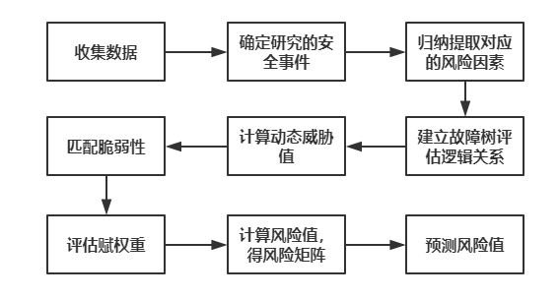
三、整体框架

Slide 6
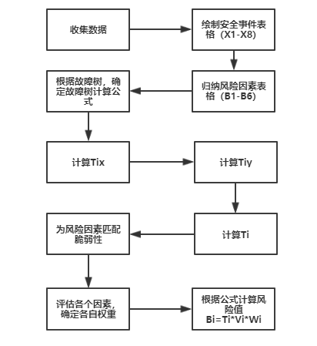
三、处理数据流程图

Slide 7
四、故障树及英文文献例子介绍
- 故障树从一个顶部或根事件开始，该事件是故障的最终结果，表示需要预测可靠性和可用性数据来解决的问题。
- 这种技术定性或定量地确定了系统故障的概率，通过识别顶级事件的根本原因，并提出缓解这些原因的对策。
- 使用FTA处理意外内部安全事件的优点是，它以结构化、图形化的方式显示根事件的所有潜在事件组合。这种结构将分解为基本事件或根本原因，并使解释或沟通对策变得容易。
割集，也叫做截集或截止集，它是导致顶上事件发生的基本事件的集合。也就是说事故树中一组基本事件的发生，能够造成顶上事件发生，这组基本事件就叫割集。引起顶上事件发生的基本事件的最低限度的集合叫最小割集。

Slide 8
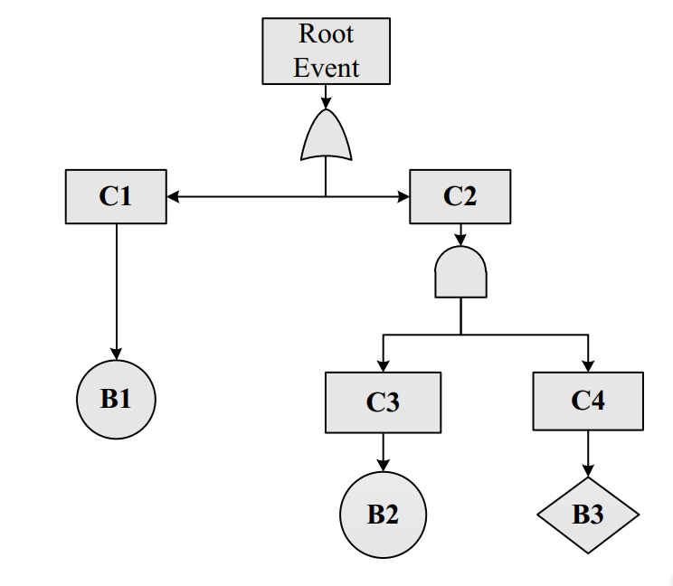
要进一步分析的事件
与门：上面的事件只在所有下面的所有事件发生时才会发生
或门：上面的事件在下面的任何一个事件发生时就会发生
基本故障事件
未开发的事件

Slide 9
Minimal Cut Set (MCS)
应用布尔代数的规则
Root Event = C1⋃C2
C2 = C3⋂C4
C1⋃C2 = B1⋃ (B2⋂B3)
割集是一组事件，它们一起导致根事件发生。
MCS是一个具有最小数量事件的割集，这些事件可以导致根事件发生。
图中 MCS 是 {B1} 和 {B2, B3}

Slide 10

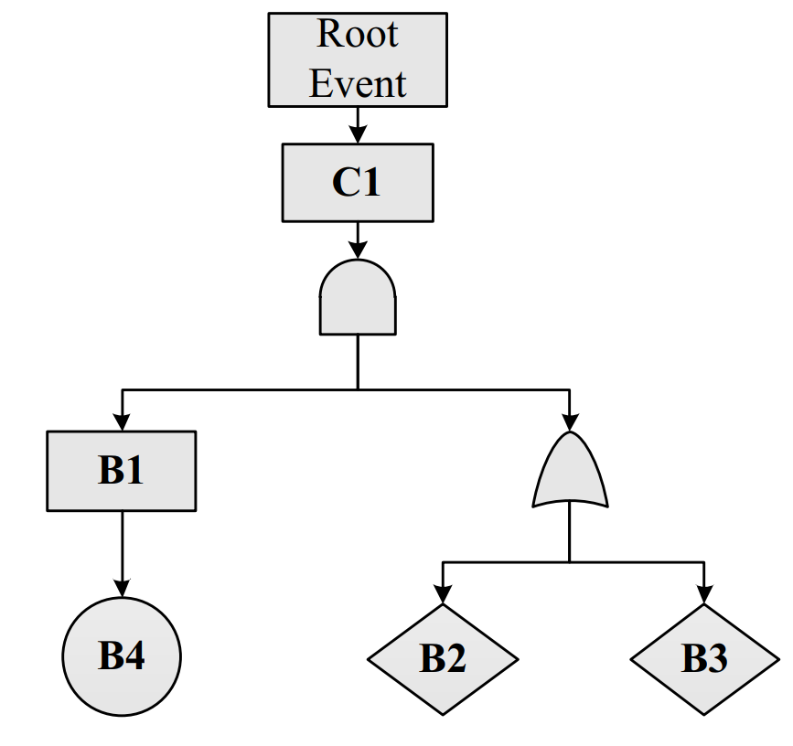
栗子壹 ——
“2009年9月1日，我们的一名员工不小心将私人信息附加到一个错误的电子邮件地址，包括姓名、电话号码、相关保险单号码、出生日期、社会关系和安全号码。”
根事件:出站电子邮件中的意外数据泄漏
C1:电子邮件收件人输入错误
B1:未能验证电子邮件收件人
B2:缺乏监控出站邮件的政策和程序
B3:缺乏监控出站邮件的技术控制
B4:缺乏尽职调查
Root Event = C1= B1 ⋂ (B2 ⋃ B3)
B1=B4
Root Event = B4 ⋂ (B2 ⋃ B3) = (B4 ⋂ B2) ⋃ (B4 ⋂ B3)
MCS = {B2, B4}, {B3, B4}
解决措施：
适当的政策来控制电子邮件中发送的敏感信息
提高对政策的意识和理解

Slide 11
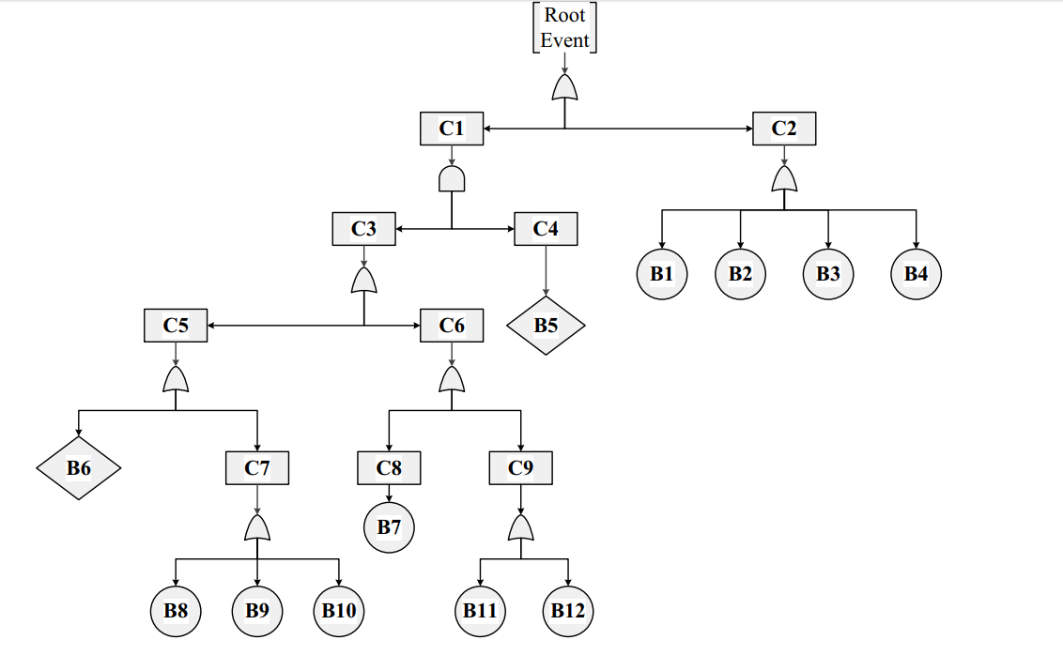
栗子贰 ——
“该公司在满足来自美国的信息自由要求时，意外地交出了在世老兵的数据。这项要求是要从一个已故退伍军人数据库中取得数据，但是数据库中却增加了2 257名活着的退伍军人的数据，而且可能会增加到4 000多名。这些数据包括姓名、社会保险号、出生日期和军事任务。”
B6:缺乏信息安全政策
(信息)管理不善
B8:缺乏对信息安全政策的认识或理解
无视信息安全政策
B10:围绕信息安全政策开展工作
B11:安全管理员业务知识不足
B12:许可蠕变
根事件:意外数据泄漏
C1:员工过失
C2:错误的/不正确的行动
C3:过多的特权或访问控制权利
C4:缺乏尽职调查
C5:不遵守访问控制程序
C6:未能维护最低权限
C7:不遵守信息安全政策
C8:审计结果执行不力
C9:缺乏职责分工
B1:注意力不集中
B2:误解
B3:错误的优先级
B4:错误传达
B5:缺乏/不完善的质量控制程序/监督

Slide 12
Root Event = C1 ⋃ C2
C1 = C3 ⋂ C4
C2 = B1 ⋃ B2 ⋃ B3 ⋃ B4
C3 = C5 ⋃ C6
C4 = B5
C5 = B6 ⋃ C7
C6 = C8 ⋃ C9
C7 = B8 ⋃ B9 ⋃ B10
C8 = B7
C9 = B11 ⋃ B12
Root Event = (B6 ⋂ B5) ⋃ (B7 ⋂ B5) ⋃ (B8 ⋂ B5) ⋃ (B9 ⋂ B5) ⋃ (B10 ⋂B5) ⋃ (B11 ⋂ B5) ⋃ (B12 ⋂ B5) ⋃ (B1 ⋃ B2 ⋃ B3 ⋃ B4)
MCS = {B5, B6}, {B5, B7}, {B5, B8}, {B5, B9}, {B5, B10}, {B5, B11}, {B5, B12}, {B1, B2, B3, B4}
对策：足够的质量控制程序 + 提高员工对政策的认识和理解

Slide 13
割集的临界性与集中基本事件的数量成反比。
例如，如果割集很长，那么它就不那么脆弱，反之亦然。
National Institute of Standards and Technology (NIST)：
将风险定义为“某一特定威胁源行使特定潜在脆弱性的可能性的函数，以及该不利事件对组织的影响的结果”
换句话说，当威胁与脆弱性相交叉时，风险就存在。
如果我们将基本事件视为威胁代理，将MCS视为脆弱性，那么MCS在环境中的存在就表明了风险的存在。
优点：虽然靠专家推演，但并不是直接人为量化赋值

Slide 14
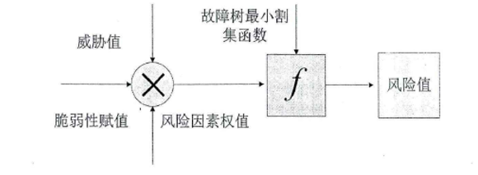
故障树计算方法
计算公式：
其中Ti为动态威胁值
Vi为实际采样获得的脆弱性赋值
Wi为每个风险因素的权重赋值。

Slide 15
五、动态威胁值
互联网网络安全环境是时刻变化的。由于某些特定原因，同一时期的某一项安全事件是随时可能发生突变的。这就造成外部网络环境的不稳定性。同时，也表明得出一个能够实时地表示网络安全情况的统计数值的重要性。基于此，动态威胁值应运而生。
其他成熟的分析方法的量化值都是由安全专家对每个风险因素进行的经验赋值，其威胁值不但受人为因素影响较大，而且通常是一个恒定值。但同一个威胁常数不能够准确反映系统外部的真实威胁值。
动态威胁评估值是风险值计算中的重要的参考因素。通过一个案例分析，对外部网络环境涉及的安全事件进行概率统计，得出威胁故障树中每一个风险因素的动态威胁值。
动态威胁值计算公式
Ti为动态威胁值数值
Tix为本次安全威胁出现的次数与前面周期次数和的比值
Tiy为该安全威胁在同一时期与其他安全威胁的比值

Slide 16
六、案例计算
背景介绍
国家互联网应急中心（英文：National Internet Emergency Center，缩写CNCERT或CNCERT/CC）全称是国家计算机网络应急技术处理协调中心，其成立于2002年9月，是中央网络安全和信息化委员会办公室领导下的国家级网络安全应急机构。
其致力于建设国家级的网络安全监测中心、预警中心、应急中心，以支撑政府主管部门履行网络安全相关的社会管理和公共服务职能，支持基础信息网络的安全防护和安全运行，支援重要信息系统的网络安全监测、预警和处置。
CNCERT 作为国家互联网安全应急体系的核心技术协调机构，在协调国内安全应急组织（CERT）共同处理互联网安全事件方面发挥着重要作用。

Slide 17
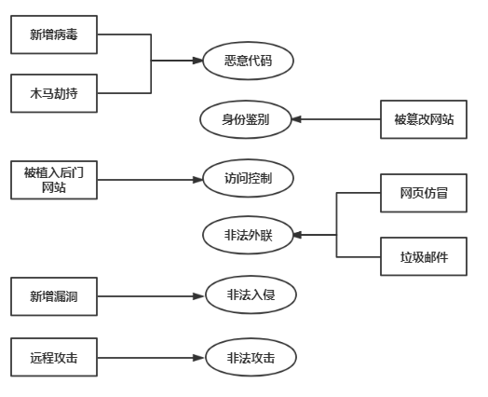
案例数据的选取和整理
我们选取了2017、2018年一共24份月安全报告，提取总结了相关安全事件的数据，充分考虑时间因素对安全事件的影响，总结出8类安全威胁事件：新增病毒、被篡改网站、被植入后门网站、网站页面仿冒、新增漏洞、远程攻击、垃圾邮件、木马劫持。
将部分信息安全保护评测项与中心统计安全事件一一对应，归纳提取8个持续统计的安全事件对应的6个风险因素。
6个风险因素分别是“非法外联”“后门程序”“访问控制”“恶意代码”“身份鉴别”“非法入侵”。
8个安全事件分别是“新增病毒”“被篡改网站”“被植入后门网站”“网页仿冒”“新增漏洞”“远程攻击”“木马劫持”“垃圾邮件”。

Slide 18
项目 月 | 1 | 2 | 3 | 4 | 5 | 6 | 7 | 8 | 9 | 10 | 11 | 12
新增病毒（万） | 188 | 118 | 128 | 144 | 159 | 532 | 182 | 208 | 148 | 113 | 100 | 75
被篡改网站 | 4981 | 4493 | 5252 | 6312 | 6245 | 3669 | 6468 | 6109 | 5494 | 5163 | 2368 | 4130
被植入后门网站 | 3265 | 3228 | 5422 | 3940 | 4916 | 4226 | 4146 | 4247 | 2825 | 2180 | 2504 | 3029
网站页面仿冒 | 2442 | 2120 | 3198 | 1810 | 1696 | 1515 | 1304 | 1572 | 1261 | 1219 | 1365 | 1349
新增漏洞 | 552 | 998 | 1066 | 1279 | 1399 | 1359 | 1380 | 1380 | 1538 | 1364 | 2112 | 1554
远程攻击 | 512 | 893 | 964 | 1156 | 1226 | 1267 | 1195 | 1277 | 1433 | 1104 | 1784 | 1367
垃圾邮件 | 7379 | 6434 | 12334 | 11178 | 7147 | 9324 | 9102 | 9854 | 8991 | 8998 | 8629 | 9407
被木马劫持IP（万） | 133 | 66 | 78 | 89 | 105 | 483 | 141 | 169 | 105 | 84 | 64 | 44
2017年的安全事件原始数据
2017年各类安全事件统计图

Slide 19
项目 月 | 1 | 2 | 3 | 4 | 5 | 6 | 7 | 8 | 9 | 10 | 11 | 12
新增病毒（万） | 83 | 52 | 75 | 85 | 102 | 86 | 86 | 81 | 68 | 64 | 84 | 78
被篡改网站 | 4101 | 3678 | 2559 | 1866 | 1799 | 1669 | 1658 | 1620 | 1164 | 612 | 1357 | 1376
被植入后门网站 | 2606 | 1718 | 2858 | 3280 | 3014 | 2734 | 3019 | 2934 | 2290 | 2507 | 2513 | 2317
网站页面仿冒 | 1554 | 583 | 3791 | 3440 | 5729 | 3963 | 4967 | 5819 | 7993 | 5548 | 6469 | 5324
新增漏洞 | 1392 | 824 | 1902 | 1130 | 1480 | 1020 | 1020 | 1249 | 1366 | 817 | 810 | 1206
远程攻击 | 1250 | 663 | 1631 | 992 | 1362 | 929 | 926 | 1166 | 1232 | 735 | 700 | 1067
垃圾邮件 | 9560 | 6853 | 9751 | 8829 | 9200 | 8903 | 8935 | 8975 | 9717 | 8252 | 8487 | 8278
被木马劫持IP（万） | 52 | 29 | 42 | 64 | 70 | 56 | 58 | 51 | 40 | 41 | 60 | 54
2018年的安全事件原始数据
2018年各类安全事件统计图

Slide 20
合并为6个风险因素后，2017年各类风险因素统计表
项目 月 | 1 | 2 | 3 | 4 | 5 | 6 | 7 | 8 | 9 | 10 | 11 | 12
恶意代码(万） | 321 | 184 | 206 | 233 | 264 | 1015 | 323 | 377 | 253 | 197 | 164 | 119
身份鉴别 | 4981 | 4493 | 5252 | 6312 | 6245 | 3669 | 6468 | 6109 | 5494 | 5163 | 2368 | 4130
访问控制 | 3265 | 3228 | 5422 | 3940 | 4916 | 4226 | 4146 | 4247 | 2825 | 2180 | 2504 | 3029
非法外联 | 9821 | 8554 | 15532 | 12988 | 8843 | 10839 | 10406 | 11426 | 10252 | 10217 | 9994 | 10756
非法入侵 | 552 | 998 | 1066 | 1279 | 1399 | 1359 | 1380 | 1380 | 1538 | 1364 | 2112 | 1554
非法攻击 | 512 | 893 | 964 | 1156 | 1226 | 1267 | 1195 | 1277 | 1433 | 1104 | 1784 | 1367
2017年各类风险因素统计图

Slide 21
合并为6个风险因素后，2018年各类风险因素统计表
项目 月 | 1 | 2 | 3 | 4 | 5 | 6 | 7 | 8 | 9 | 10 | 11 | 12
恶意代码(万） | 135 | 81 | 117 | 149 | 172 | 142 | 144 | 132 | 108 | 105 | 144 | 132
身份鉴别 | 4101 | 3678 | 2559 | 1866 | 1799 | 1669 | 1658 | 1620 | 1164 | 612 | 1357 | 1376
访问控制 | 2606 | 1718 | 2858 | 3280 | 3014 | 2734 | 3019 | 2934 | 2290 | 2507 | 2513 | 2317
非法外联 | 11114 | 7436 | 13542 | 12269 | 14929 | 12866 | 13902 | 14794 | 17710 | 13800 | 14956 | 13602
非法入侵 | 1392 | 824 | 1902 | 1130 | 1480 | 1020 | 1020 | 1249 | 1366 | 817 | 810 | 1206
非法攻击 | 1250 | 663 | 1631 | 992 | 1362 | 929 | 926 | 1166 | 1232 | 735 | 700 | 1067
2018年各类风险因素统计图

Slide 22
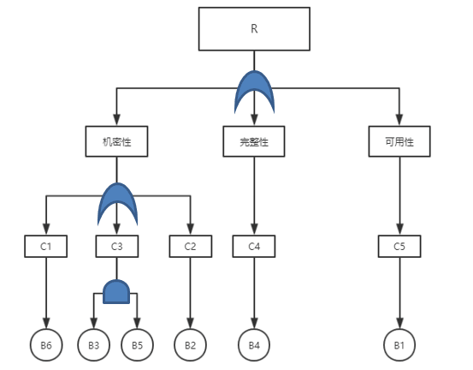

故障树的结构
C1:产品选择模块，
C2：鉴别措施模块，
C3：非授权访问模块，
C4：物理隔离模块，
C5：病毒防护模块，
R：信息系统风险值，
B1：恶意代码，
B2：身份鉴别,
B3：访问控制，
B4：非法外联，
B5：非法入侵，
B6：非法攻击。
求最小割集为：
$$C1=B6$$
$$C2=B2$$
$$C3=B3B5$$
$$C4=B4$$
$$C5=B1$$
$$R=C1+C2+C3+C4+C5=B1+B2+B3B5+B4+B6$$

Slide 23
计算威胁值
Tix的计算
采用RM算法，将本周期的统计安全事件除以最近半年的同类安全事件总数，得到比例值（比如2017年1月的值除以2017上半年的值总和，2017年9月除以2017下半年的值总和）。
2017年Tix
（本案例中n=6）
项目 月 | 1 | 2 | 3 | 4 | 5 | 6 | 7 | 8 | 9 | 10 | 11 | 12
恶意代码(万） | 0.144 | 0.083 | 0.093 | 0.105 | 0.119 | 0.457 | 0.225 | 0.263 | 0.177 | 0.137 | 0.114 | 0.083
身份鉴别 | 0.161 | 0.145 | 0.170 | 0.204 | 0.202 | 0.119 | 0.218 | 0.205 | 0.185 | 0.174 | 0.080 | 0.139
访问控制 | 0.131 | 0.129 | 0.217 | 0.158 | 0.197 | 0.169 | 0.219 | 0.224 | 0.149 | 0.115 | 0.132 | 0.160
非法外联 | 0.148 | 0.128 | 0.233 | 0.195 | 0.133 | 0.163 | 0.165 | 0.181 | 0.163 | 0.162 | 0.159 | 0.171
非法入侵 | 0.083 | 0.150 | 0.160 | 0.192 | 0.210 | 0.204 | 0.148 | 0.148 | 0.165 | 0.146 | 0.226 | 0.167
非法攻击 | 0.085 | 0.148 | 0.160 | 0.192 | 0.204 | 0.211 | 0.146 | 0.156 | 0.176 | 0.135 | 0.219 | 0.168

Slide 24
Tix的计算
例如：2017上半年恶意代码类事件总和为321+184+206+233+264+1015=2223万件
2017年1月有321万件恶意代码类事件
根据公式，2017年1月的恶意代码事件的Tix值为：
321/2223≈0.144
2017年Tix
（本案例中n=6）
项目 月 | 1 | 2 | 3 | 4 | 5 | 6 | 7 | 8 | 9 | 10 | 11 | 12
恶意代码(万） | 0.144 | 0.083 | 0.093 | 0.105 | 0.119 | 0.457 | 0.225 | 0.263 | 0.177 | 0.137 | 0.114 | 0.083
身份鉴别 | 0.161 | 0.145 | 0.170 | 0.204 | 0.202 | 0.119 | 0.218 | 0.205 | 0.185 | 0.174 | 0.080 | 0.139
访问控制 | 0.131 | 0.129 | 0.217 | 0.158 | 0.197 | 0.169 | 0.219 | 0.224 | 0.149 | 0.115 | 0.132 | 0.160
非法外联 | 0.148 | 0.128 | 0.233 | 0.195 | 0.133 | 0.163 | 0.165 | 0.181 | 0.163 | 0.162 | 0.159 | 0.171
非法入侵 | 0.083 | 0.150 | 0.160 | 0.192 | 0.210 | 0.204 | 0.148 | 0.148 | 0.165 | 0.146 | 0.226 | 0.167
非法攻击 | 0.085 | 0.148 | 0.160 | 0.192 | 0.204 | 0.211 | 0.146 | 0.156 | 0.176 | 0.135 | 0.219 | 0.168

Slide 25
Tiy计算
Tiy为该安全威胁在同一时期与其他安全威胁的比值，m为安全个数因素，本案例中m=6。
2017年Tiy
项目 月 | 1 | 2 | 3 | 4 | 5 | 6 | 7 | 8 | 9 | 10 | 11 | 12
恶意代码(万） | 0.017 | 0.010 | 0.007 | 0.009 | 0.012 | 0.045 | 0.014 | 0.015 | 0.012 | 0.010 | 0.009 | 0.006
身份鉴别 | 0.256 | 0.245 | 0.185 | 0.244 | 0.273 | 0.164 | 0.270 | 0.246 | 0.252 | 0.255 | 0.125 | 0.197
访问控制 | 0.168 | 0.176 | 0.191 | 0.152 | 0.215 | 0.189 | 0.173 | 0.171 | 0.130 | 0.108 | 0.132 | 0.145
非法外联 | 0.505 | 0.466 | 0.546 | 0.501 | 0.386 | 0.484 | 0.435 | 0.460 | 0.470 | 0.505 | 0.528 | 0.513
非法入侵 | 0.028 | 0.054 | 0.037 | 0.049 | 0.061 | 0.061 | 0.058 | 0.056 | 0.071 | 0.067 | 0.112 | 0.074
非法攻击 | 0.026 | 0.049 | 0.034 | 0.045 | 0.054 | 0.057 | 0.050 | 0.051 | 0.066 | 0.055 | 0.094 | 0.065

Slide 26
Tiy计算
例如，2017年4月份发生的安全事件总数为
233+6312+3940+12988+1279+1156=25908
其中身份鉴别事件为6312件
根据公式，2017年4月身份鉴别的Tiy值为
6312/25908=0.244
2017年Tiy
项目 月 | 1 | 2 | 3 | 4 | 5 | 6 | 7 | 8 | 9 | 10 | 11 | 12
恶意代码(万） | 0.017 | 0.010 | 0.007 | 0.009 | 0.012 | 0.045 | 0.014 | 0.015 | 0.012 | 0.010 | 0.009 | 0.006
身份鉴别 | 0.256 | 0.245 | 0.185 | 0.244 | 0.273 | 0.164 | 0.270 | 0.246 | 0.252 | 0.255 | 0.125 | 0.197
访问控制 | 0.168 | 0.176 | 0.191 | 0.152 | 0.215 | 0.189 | 0.173 | 0.171 | 0.130 | 0.108 | 0.132 | 0.145
非法外联 | 0.505 | 0.466 | 0.546 | 0.501 | 0.386 | 0.484 | 0.435 | 0.460 | 0.470 | 0.505 | 0.528 | 0.513
非法入侵 | 0.028 | 0.054 | 0.037 | 0.049 | 0.061 | 0.061 | 0.058 | 0.056 | 0.071 | 0.067 | 0.112 | 0.074
非法攻击 | 0.026 | 0.049 | 0.034 | 0.045 | 0.054 | 0.057 | 0.050 | 0.051 | 0.066 | 0.055 | 0.094 | 0.065

Slide 27
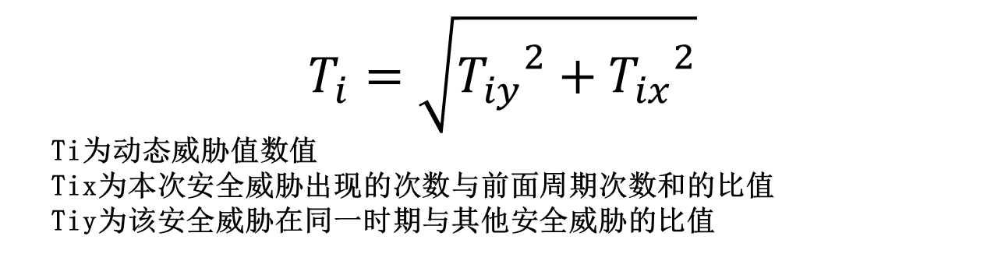
$$T_{i}=\sqrt{{T_{iy}}^{2}+{T_{ix}}^{2}}$$
Ti为动态威胁值数值
Tix为本次安全威胁出现的次数与前面周期次数和的比值
Tiy为该安全威胁在同一时期与其他安全威胁的比值
项目 月 | 1 | 2 | 3 | 4 | 5 | 6 | 7 | 8 | 9 | 10 | 11 | 12
恶意代码(万） | 0.145 | 0.083 | 0.093 | 0.105 | 0.119 | 0.459 | 0.226 | 0.264 | 0.177 | 0.138 | 0.115 | 0.083
身份鉴别 | 0.302 | 0.285 | 0.251 | 0.318 | 0.339 | 0.202 | 0.347 | 0.321 | 0.313 | 0.309 | 0.148 | 0.241
访问控制 | 0.213 | 0.218 | 0.289 | 0.219 | 0.291 | 0.253 | 0.279 | 0.282 | 0.198 | 0.158 | 0.187 | 0.216
非法外联 | 0.526 | 0.484 | 0.594 | 0.538 | 0.408 | 0.511 | 0.465 | 0.495 | 0.498 | 0.531 | 0.551 | 0.541
非法入侵 | 0.088 | 0.160 | 0.165 | 0.198 | 0.219 | 0.213 | 0.159 | 0.158 | 0.179 | 0.161 | 0.252 | 0.182
非法攻击 | 0.089 | 0.156 | 0.164 | 0.197 | 0.211 | 0.218 | 0.155 | 0.165 | 0.188 | 0.146 | 0.238 | 0.180
2017年Ti

Slide 28
匹配脆弱性
为了最大限度的降低人为因素对模型评判的干扰，我们将脆弱性赋值分为6个档次：0-1，根据安全事件发生的次数、频率，我们对各个风险因素对应的脆弱性进行赋值：
项目 月 | 1 | 2 | 3 | 4 | 5 | 6 | 7 | 8 | 9 | 10 | 11 | 12
恶意代码(万） | 0.4 | 0.3 | 0.3 | 0.3 | 0.3 | 0.8 | 0.4 | 0.4 | 0.3 | 0.3 | 0.3 | 0.2
身份鉴别 | 0.7 | 0.7 | 0.8 | 0.9 | 0.9 | 0.6 | 0.9 | 0.9 | 0.8 | 0.7 | 0.4 | 0.6
访问控制 | 0.3 | 0.3 | 0.5 | 0.4 | 0.5 | 0.4 | 0.4 | 0.4 | 0.3 | 0.2 | 0.3 | 0.3
非法外联 | 0.3 | 0.2 | 0.7 | 0.5 | 0.2 | 0.4 | 0.3 | 0.4 | 0.3 | 0.3 | 0.3 | 0.4
非法入侵 | 0.1 | 0.3 | 0.3 | 0.4 | 0.5 | 0.4 | 0.5 | 0.5 | 0.5 | 0.4 | 0.7 | 0.5
非法攻击 | 0.1 | 0.3 | 0.3 | 0.4 | 0.4 | 0.4 | 0.4 | 0.4 | 0.5 | 0.3 | 0.6 | 0.4

Slide 29
权重赋值：
根据现实情况，在相关国家要求中对非法外联的要求格外严格，并且明确要求信息系统不能存在非法外联情况，一旦出现，立刻停止系统运行，因此，经小组讨论，得各风险因素权重赋值如下：
恶意代码占比重为1，身份鉴别占比重为1，访问控制占比重为1，
非法外联占比重为1.2，非法入侵占比重为1，非法攻击占比重为1

Slide 30
根据前边课件的内容可以知道Ti（动态威胁值）、Vi（脆弱性赋值）、Wi（权重）的值
利用公式求各个风险因素的风险值
再根据故障树所得公式
R=B1+B2+B3B5+B4+B6
可以算出每个月的总风险值
由此得到风险矩阵

Slide 31
风险矩阵
 | B1恶意代码 | B2身份鉴别 | B3访问控制 | B4非法外联 | B5非法入侵 | B6非法攻击 | 风险值
U1 | 0.063 | 0.088 | 0.028 | 0.093 | 0.002 | 0.002 | 0.245
U2 | 0.027 | 0.076 | 0.028 | 0.059 | 0.010 | 0.008 | 0.171
U3 | 0.032 | 0.076 | 0.063 | 0.248 | 0.011 | 0.009 | 0.366
U4 | 0.038 | 0.113 | 0.035 | 0.167 | 0.016 | 0.014 | 0.333
U5 | 0.046 | 0.119 | 0.057 | 0.055 | 0.020 | 0.016 | 0.238
U6 | 0.447 | 0.046 | 0.043 | 0.112 | 0.019 | 0.018 | 0.624
U7 | 0.098 | 0.126 | 0.046 | 0.093 | 0.014 | 0.012 | 0.329
U8 | 0.125 | 0.111 | 0.048 | 0.121 | 0.014 | 0.014 | 0.371
U9 | 0.067 | 0.099 | 0.022 | 0.097 | 0.018 | 0.018 | 0.280
U10 | 0.046 | 0.093 | 0.014 | 0.102 | 0.014 | 0.010 | 0.251
U11 | 0.035 | 0.025 | 0.019 | 0.101 | 0.038 | 0.029 | 0.191
U12 | 0.023 | 0.060 | 0.026 | 0.117 | 0.019 | 0.016 | 0.216
U13 | 0.048 | 0.082 | 0.021 | 0.129 | 0.018 | 0.015 | 0.276
U14 | 0.025 | 0.079 | 0.011 | 0.039 | 0.006 | 0.004 | 0.147
U15 | 0.040 | 0.035 | 0.025 | 0.209 | 0.034 | 0.028 | 0.312
U16 | 0.056 | 0.022 | 0.034 | 0.181 | 0.011 | 0.009 | 0.267
U17 | 0.068 | 0.019 | 0.028 | 0.270 | 0.020 | 0.019 | 0.376
U18 | 0.052 | 0.018 | 0.024 | 0.210 | 0.009 | 0.008 | 0.288
U19 | 0.055 | 0.030 | 0.029 | 0.241 | 0.010 | 0.009 | 0.335
U20 | 0.049 | 0.029 | 0.027 | 0.269 | 0.016 | 0.015 | 0.362
U21 | 0.037 | 0.017 | 0.016 | 0.392 | 0.020 | 0.017 | 0.464
U22 | 0.036 | 0.007 | 0.021 | 0.261 | 0.006 | 0.005 | 0.310
U23 | 0.055 | 0.022 | 0.020 | 0.295 | 0.006 | 0.004 | 0.376
U24 | 0.049 | 0.022 | 0.018 | 0.238 | 0.015 | 0.012 | 0.322

Slide 32
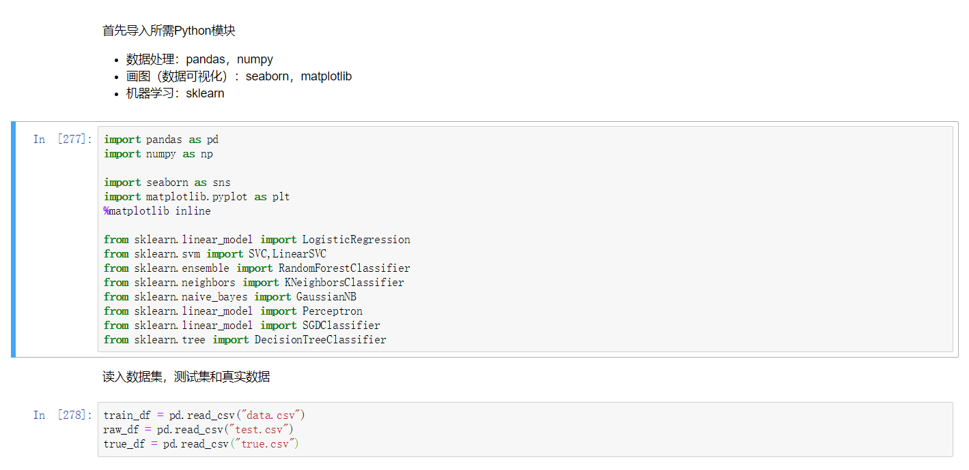
七、预测风险值和未来展望

Slide 33
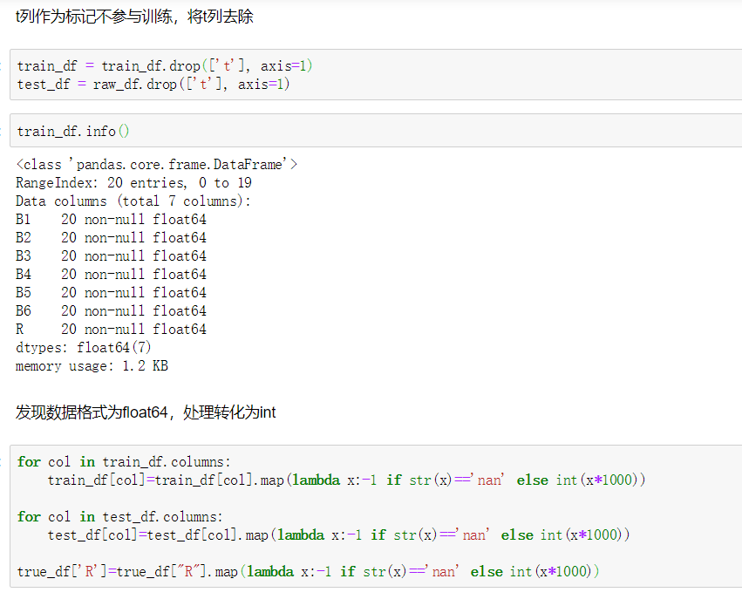
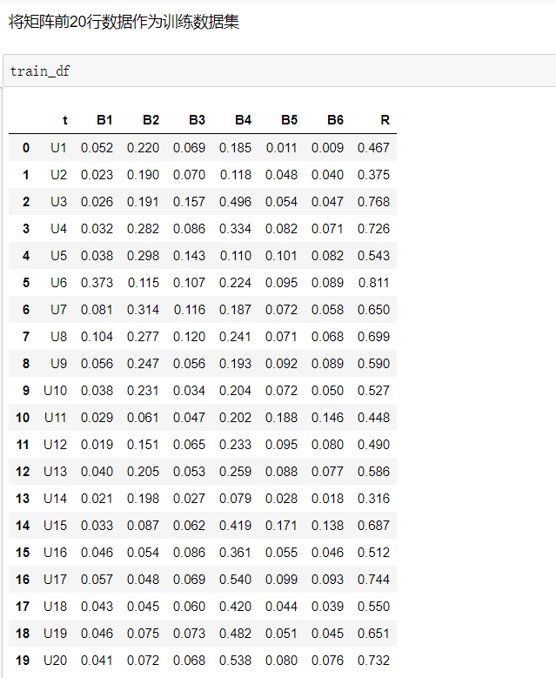

Slide 34
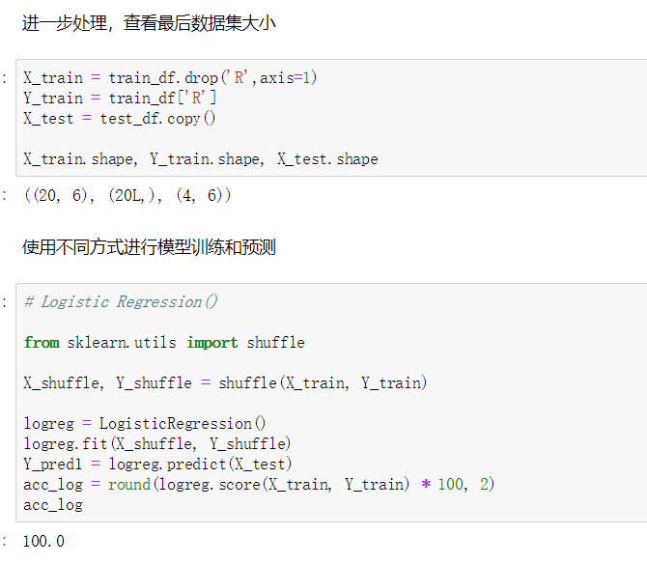
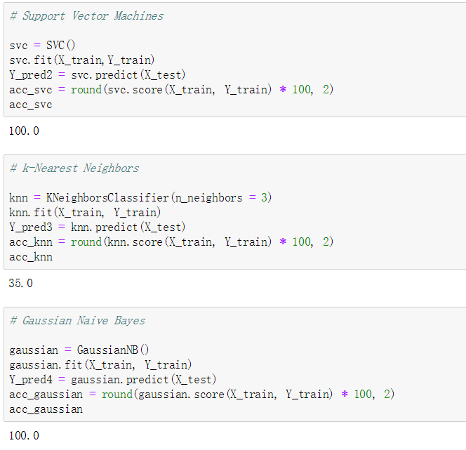

Slide 35
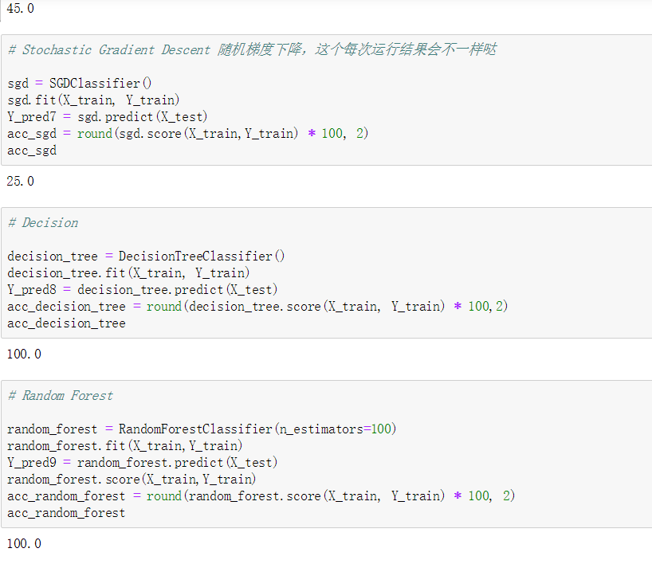

Slide 36
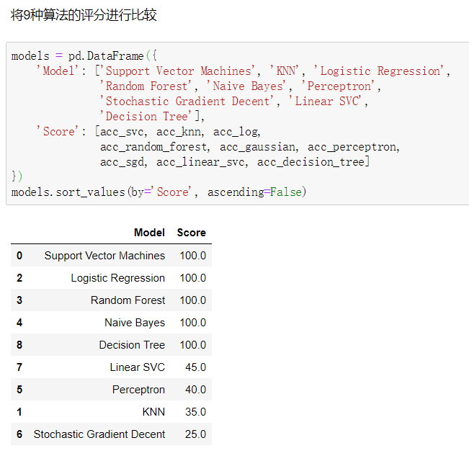
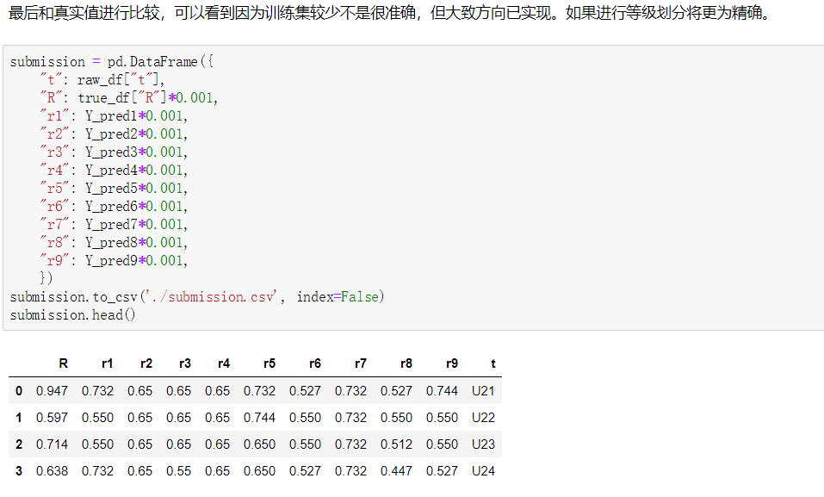
展望：
收集更多数据
训练出较为精准的模型QAQ

Slide 37


